Slide 1
نبات عام عملي
المحاضرة الثالثة

Slide 2
البروتوبلاست The protoplast : و يشمل المحتويات الحية و غير الحية في الخلية النباتية .
من المحتويات الحية (Living components) في الخلية النباتية هي :
الغشاء البلازمي Plasma Membrane : تحتوي جميع خلايا الكائنات الحيّة على غشاء بلازميّ رقيق يحيط بمكونات الخليّة ، و يعمل على حمايتها ، وتنظيم مرور المواد منها و إليها .
النّواة Nucleus The : عبارة عن جسم كروي أو بيضوي تقع وسط الخلية أو في أحد جوانبه تعمل كمنسّق لجميع أنشطة الخليّة من تكاثر ونمو وصنع البروتين و فيها يتم تخزين المادة الوراثيّة للخليّة .
البلاستيدات Plastids : و هي عبارة عن أجسام بروتوبلازمية منتشرة في السايتوبلازم الخلية النباتية , إذ تكون الصفة المميزة في الخلية النباتية و ينعدم وجودها في الخلية الحيوانية . و تختلف عدد البلاستيدات بإختلاف الخلايا و النباتات و التي تكون صغيرة الحجم منتظمة الشكل في النباتات الراقية و تكون قليلة العدد كبيرة الحجم في النباتات الواطئة . و تقسم البلاستيدات الى 3 أنواع :
البلاستيدات الخضراء Chloroplasts: إذ توجد في الأجزاء النباتية المعرضة للضوء . وظيفة البلاستيدات الخضراء تحويل طاقة الضّوء إلى طاقة كيميائيّة بتحويل النشأ الى سكر ذائب خلال عملية البناء الضّوئي وهي العملية التي تزوّد النّبات بما يحتاج إليه من غذاء.

Slide 3
البلاستيدات الملونة Chromoplasts : سميت بالبلاستيدات الملونة و ذلك بسبب وجود الأصباغ المختلفة فيها , فإن زيادة صبغة الكاروتين يعطي اللون الاحمر و زيادة صبغة الزانثوفيل يعطي اللون الأصفر . و توجد هذه البلاستيدات في مختلف أجزاء النبات و ليس الضوء عاملا" ضروريا" لوجودها .
بلاستيدات عديمة اللون Lencoplasts : إذ توجد في الخلايا النباتية غير معرضة للضوء كما في الجذور و الدرنات و تكثر في الأعذضاء التي تكون النشأ .
مايتوكوندريا Mitochondria : و هي عبارة عن تراكيب تظهر في السايتوبلازم كعصى قصيرة أو خيوط رقيقة في الخلايا الحيوانية و النباتية على السواء. و تعد المايتوكوندريا مراكز لحدوث الطاقة تحطّم السّكر والكربوهيدرات للحصول على الطّاقة عند تعذر حدوث البناء الضّوئي بسبب عدم توفر الضّوء , إضافة لإحتوائها على الأنزيمات التنفسية و الحامض النووي الرايبوزي RNA .
أجسام كولجي Golgi Apparatus : تعمل أجسام كولجي على تعديل البروتينات والدّهون التي تبنيها الشّبكة الإندوبلازميّة استعداداَ لنقلها خارج الخليّة .
الرّايبوسومات Ribosomes : و هي عضيّات صغيرة الحجم توجد في جميع أنواع الخلايا الحيّة ، وتتكوّن من الحامض النّووي الرايبوزي (RNA) و البروتينات .
الفجوة Vacuole: تحتوي الخليّة النّباتية على فجوة (كبيرة الحجم تؤدي دورا" مهما" في بناء الخليّة ، وتساعد على نموها ، كما أنّ لها دورا" في تخزين المواد .

Slide 4
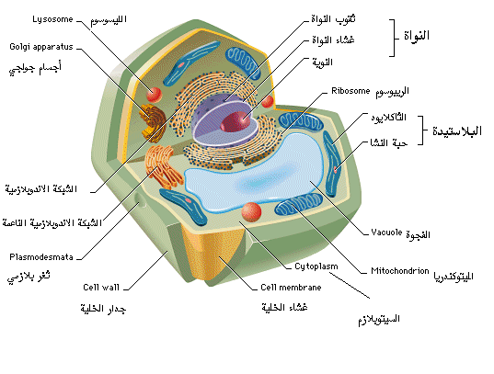

Slide 5
من المكونات غير الحية (Non-living components) في الخلية النباتيه هي :
العصير الخلوي Cell sap : و هو عبارة عن سائل أقل لزوجة من السايتوبلازم و يوجد داخل الفجوة .
البلورات Crystals : و هي من المكونات غير الحية إذ تختلف في الشكل و التركيب الكيميائي . و أكثرها شيوعا" تكون المتكــــونة من اكزالات الكالسيوم و كاربونات الكالسيوم .
من أهم البلورات المتكونة من اكزالات الكالسيوم هي :
البلورات الأبرية Raphids و توجد في نبات الصبير .
البلورات النجمية Druses و توجد في أوراق نبات الدفلة (الورد السام) .
البلورات المنشورية Prasmatic crystals و توجد في الاوراق الحرشفية للبصل .
و البلورات المتكونة من كاربونات الكالسيوم هي البلورات العنقودية Cystolith و يتكون هذا النوع من الخلايا من جسم البلورة و يسمى Body المتكون من كاربونات الكالسيوم و العنق Stalk المتكون من مادة السليلوز . و توجد عادة بلورة واحدة في الخلية النباتية كما في ورقة نبات التين المطاط و يطلق على الخلية الحاوية على هذا النوع من الخلايا بالخلايا الحجرية أو الحويصلة الحجرية .
حبيبات النشأ Starch grains : و هي مواد كاربوهيدراتية متعددة السكريات توجد مخزونة في الخلايا النباتية و تختلف هذه الحبيبات بالأشكال و الأحجام .

Slide 6
من اهم هذه الحبيبات :
الحبيبات النشوية البسيطة Simple starch grains : إذ تترتب عدد من الطبقات حول السرة Hilum و تكون السرة أما مركزية Concentric كما في نبات البزاليا و البطاطا أو تكون طرفية Excentric كما في الحنطة و الموز أو تكون مشققة Criked كما في النباتات البقولية .
الحبيبات النشوية المركبة Compound starch grains : و هي التي تحتوي على أكثر من سرة واحدة و يفصل كل سرتين متجاورتين حاجز و تترتب الطبقات حول كل منها بصورة مستقلة . يمكن ملاحظة الحبيبات النشوية المركبة في حبوب الشوفــان و الذرة .
الحبيبات النشوية نصف المركبة (شبه مركبة) Semi-Compound starch grains : إذ تحتوي الحبيبة على سرتان أو اكثر تترتب الطبقات حول كل منهما ثم تترتب بعد ذلك حولهما معا" .

Slide 7
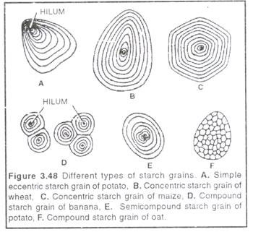
أنواع الحبيبات النشوية في النبات

Slide 8
الحبيبات الأليرونية Aleurone grains : و هي عبارة عن مواد بروتينية مخزونة في النبات على شكل حبيبات و توجد عادة في سويداء البذور كما في الخروع و الحنطة و الذرة إذ تتكون الحبيبة الأليرونية من تركيب مستدير أو بيضوي الشكل يسمى Crystalloid (شبه بلوري) و آخر كروي يسمى globoid و يحاطان معا" بغلاف الحبيبة .
الزيوت و الدهون Oils and Fats : و هي عبارة عن قطرات من الدهون أو الزيوت في الخلية النباتية .

Slide 9
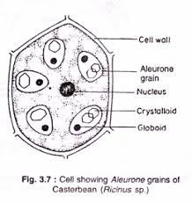
الحبيبات الأليرونية في النبات

